Slide 1
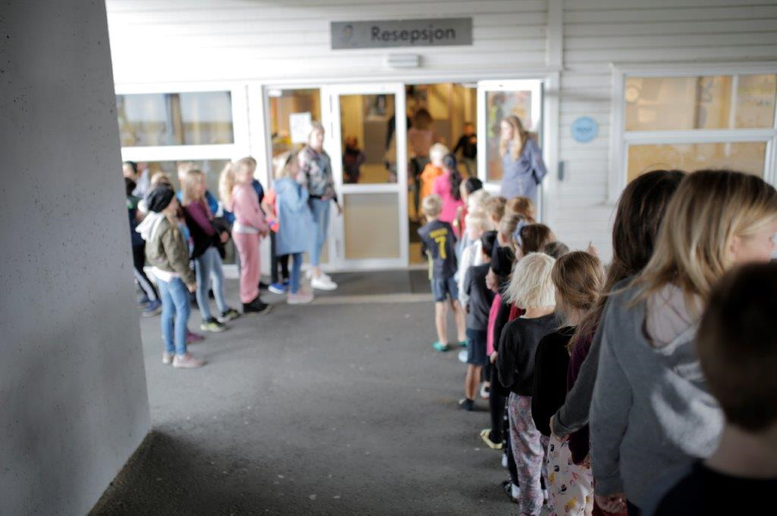
Foreldreinfo til årets 1. klassinger
Barnets og din opplevelse av skolen avhenger mye av det aller første møtet med denne nye verdenen. Foreldreinfo til årets 1. klassinger er ment som en hjelp i starten på et langt samarbeid mellom hjem og skole.

Slide 2
Visma Flyt Skole
Visma Flyt Skole er skolens administrasjonssystem. Systemet brukes til kontakt mellom hjem og skole. Alle foresatte må logge seg inn og registrere mobilnummer og e-postadresse.
Skolen ber om at dere tar i bruk appen. (min skole – foresatte) Der kan du enkelt melde sykdomsfravær og sende / motta meldinger til / fra ansatte.
NB: Alt fravær som ikke gjelder sykdom, må søkes om i foresattportalen (søknad om permisjon). Ønsker du ikke å ta i bruk appen, må du bruke foresattportalen til all kontakt.
Du kan logge deg inn her: Visma Flyt skole (NB: Logg inn med id-porten)

Slide 3
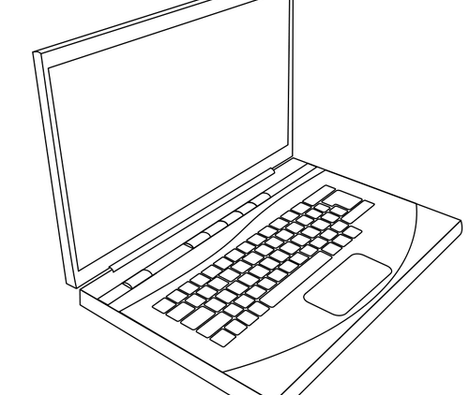
Skolens hjemmeside
På skolens hjemmeside finner du nyttig og viktig informasjon som angår skolehverdagen. Her vil du også finne ukeplaner for din klasse.
Sokndal skole

Slide 4
Skolemelk og godt kosthold
Det er svært viktig med både frokost og en skikkelig matpakke.
Her kan du finne gode Matpakketips .
Skolemelk kan bestilles på www.skolelyst.no.

Slide 5
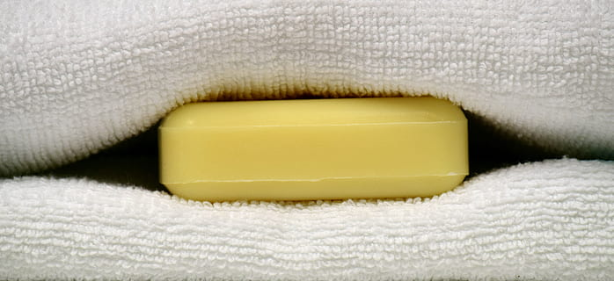
Svømming og gym
Badetøy og badehette, såpe og håndkle
er nødvendig utstyr til svømmetimene.
Til kroppsøvingstimene inne i hallen er t-skjorte,
shorts/ treningsbukse samt innesko med lyse såler
det som trengs. Elevene begynner ikke å dusje
etter gymtimene før i 2. klasse.
Det er viktig at dere trener på av- og påkledning før skolestart.

Slide 6
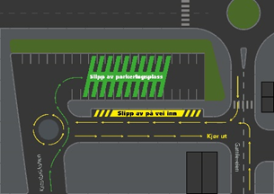
Trafikksituasjonen ved skolen
Vi anmoder dere om å kjøre elevene minst mulig til skolen.
Slik kjører du inn på skolens parkeringsplass fra Gamleveien:
Det er et avslippsfelt på høyre side, slipp av barnet ditt der.
Kjør videre med en gang, og snu i rundkjøringen.
Kjør ut på Gamleveien igjen.
NB: Du kan ikke stoppe ved Gjenbruksbutikken for å levere eller hente barn, men du kan bruke dropsonen ved “Veoliatomten”.
Skal du følge barnet ditt inn til skolen, må du kjøre inn på parkeringsplassen (du kan ikke parkere i avslippsfeltet). Du må også kjøre inn på parkeringsplassen hvis du kommer fra Krossbekkstien ved det gamle bankbygget.
Innkjørselen til skolen er en Hjertesone.
Det betyr at mellom kl. 07:00 og kl. 16:00 er dette området stengt for all ordinær trafikk. Dette for å gjøre det sikrere for elevene å gå eller sykle.

Slide 7
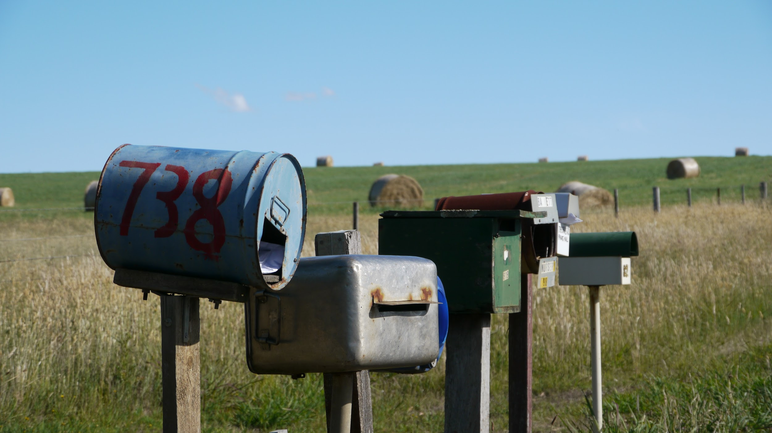
Endring av bosted/familiesituasjon
Dersom barnet skal flytte, må skolen få beskjed snarest mulig. Dette gjelder også flytting innenfor kommunen.
Vi vil også oppfordre alle til å ta kontakt med skolen dersom det oppstår endringer eller utfordrende situasjoner i familien, slik at skolen kan forstå og støtte eleven i en vanskelig periode.

Slide 8
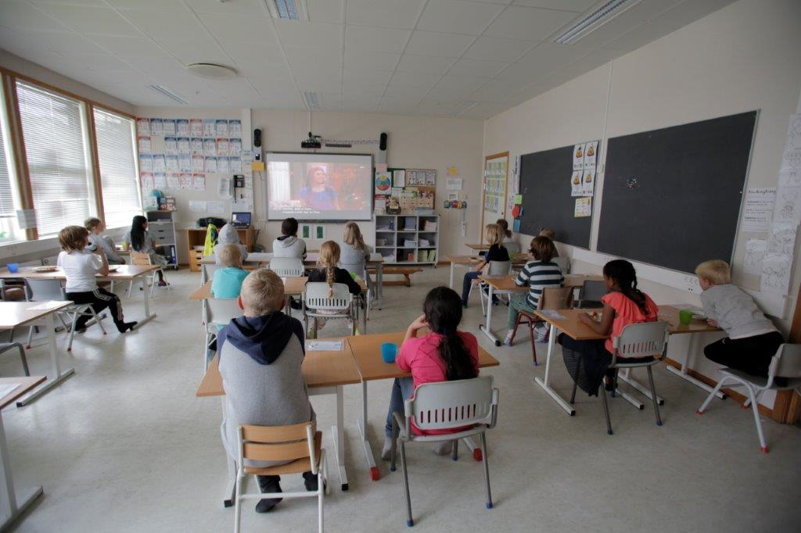
Vurdering
Skolen skal minst to ganger årlig ha avtalte samtaler med hver enkelt elev.
I etterkant av disse blir foresatte og evt. også eleven selv kalt inn til utviklingssamtale med kontaktlærer. Der blir elevens trivsel, framgang, arbeidsprosess og resultat drøftet.

Slide 9
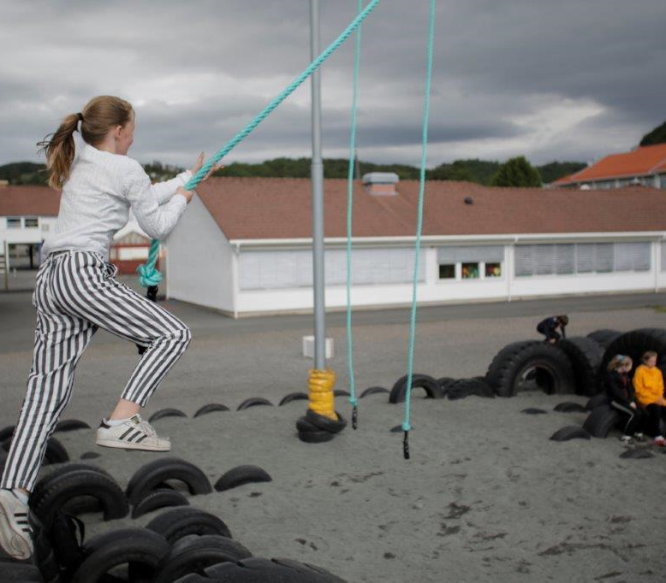
Fadderordning
På vår skole er det innført fadderordning for elevene. Den går ut på at 1. klasse får elever fra 5. klasse som faddere på skolen.
Faddereleven kan være en god støtte i skolehverdagen i friminuttene og på skoleveien.
Noen ganger er de også med som hjelpere i timene.

Slide 10
Klær og utstyr
Elevene må alltid ha et ekstra skift liggende på skolen.
Merk klærne godt! Det kan være vanskelig å kjenne igjen votter, luer og yttertøy i mengden av tøy. Tydelig merking hjelper både barna og de voksne.

Slide 11
Fravær/fritak
Elevene kan ikke forlate skolen før skoledagen er slutt - uten at det bes om spesielt fritak.
Søknad om slik permisjon gjøres i Foresattportalen i Visma Flyt.
Kontaktlærer kan gi fritak i inntil to dager. Lengre søknader om fravær må godkjennes av skoleledelsen. Vi anmoder alle om å be eleven fri fra undervisning i minst mulig grad, og at reiser så langt det er mulig, legges til skolens fridager/ ferier.
Det er foresattes ansvar at eleven får den nødvendige undervisning ved slike fraværsdager.

Slide 12
Godt oppvekstmiljø uten mobbing
Det er en viktig målsetting for Sokndal skole at alle elever skal ha det trygt og godt på skolen.
Skolens ordensreglement er laget i den hensikt å skape trygge rammer om virksomheten på skolen.
Her kan du lese:
Ordensreglement
Her kan du lese:
Plan for trygt og godt skolemiljø

Slide 13
PALS Positiv Atferd, Støttende Læringsmiljø og Samhandling
Sokndal Skole er en Pals skole. Det vil si at vi setter fokus på det positive ved hver enkelt elev. Vi tenker at jo mer vi formidler det positive ved eleven, jo mer får vi av det som er bra. Det er mye godt med alle elever. Hvis vi klarer å sette fokus på det som er bra, har vi stor mulighet for å få en god relasjon til elevene. Dette vil fremme positiv atferd.
Vi bruker pals for å skape trivsel blant elevene og motvirke mobbing. Vi har «brakort» som virkemiddel ved innlæring av ny atferd. Vi kan også bruke brakort for å opprettholde positiv atferd.

